Slide 1
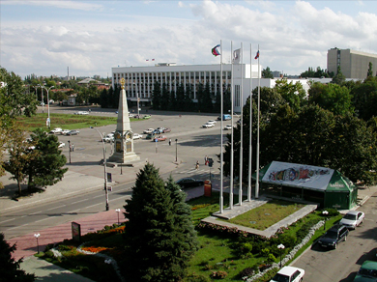
Архитектура Краснодара

Slide 2
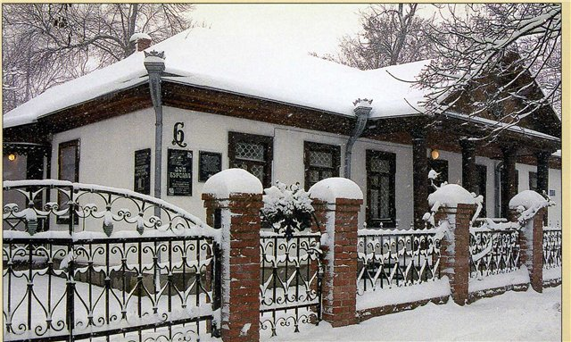
Дом Бурсака

Slide 3
Дом Кухаренко

Slide 4
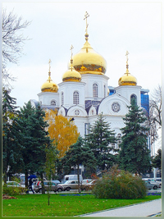
Собор Александра Невского

Slide 5
Отель «Централь»

Slide 6
Гранд-отель

Slide 7
Зимний театр

